Slide 1
Premier semestre
Les pouvoirs de la parole
Chapitre introductif
En quel sens peut-on dire que la parole a du pouvoir ?

Slide 2
I. La notion de parole (langage, langue, parole)
Qu’est-ce parler ?
Communiquer avec autrui
Exprimer une idée, une pensée
Émettre des sons articulés
Parler, c’est donc articuler des sons pour faire entendre du sens à quelqu’un.

Slide 3
La parole, c’est d’abord l’exercice de la faculté de langage
Le langage : une fonction innée, commune à tous les hommes.
Qui comporte trois aspects :
physiologique
psychologique
social
La faculté de langage suppose la faculté de penser, d’opérer sur des symboles.

Slide 4
La fonction de langage s’exprime à travers une multitude de langues
La langue : c’est la façon dont la faculté linguistique se particularise en fonction des différentes cultures.
Chaque langue a ses règles propres (le français, l’anglais, l’allemand, etc.)
Chaque langue véhicule une certaine représentation du monde, propre à un groupe donné.

Slide 5
La parole, c’est la dimension concrète du langage
La parole correspond à l’usage singulier que chaque individu fait de la langue. Cet usage est à la fois libre et contraint.
Avec la parole, la communication entre les hommes fait intervenir des éléments extra-linguistiques :
Le locuteur
Autrui
La référence

Slide 6
II. En quel sens peut-on parler d’un ou des pouvoirs de la parole ?
Pouvoir : c’est d’abord avoir la capacité, les moyens de réaliser une action.
Or, notre capacité d’action est généralement opposée à la parole. Parler, ce n’est pas agir.
A moins de supposer que j’ai un pouvoir magique, parler du monde, c’est se mettre à distance du monde (registre de la contemplation plutôt que de l’action).

Slide 7
Pourtant, le monde a-t-il une existence pour moi avant que je puisse en parler ?
Le cas du nourrisson. Nommer les choses permet la sortie du « syncrétisme sensoriel » dans lequel se trouve le bébé.
La parole ne crée pas le monde, mais le monde n’existe pas pour nous tant que nous ne l’avons pas nommé.
La perception humaine est façonnée et conditionnée par le langage et la culture.

Slide 8
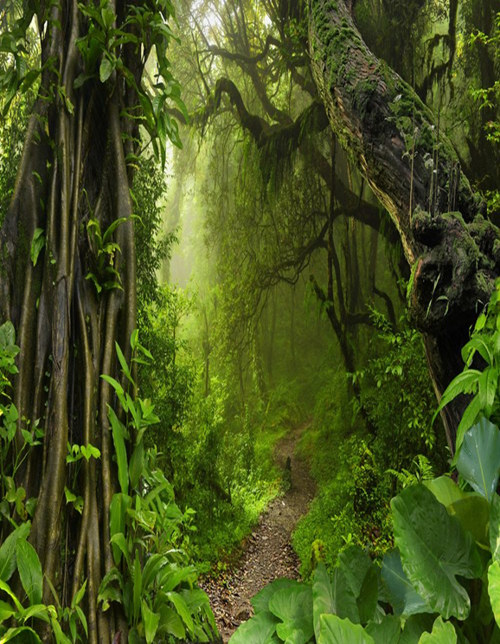
Pourquoi les Indiens d’Amazonie ne se perdent-ils pas dans la forêt vierge ?
C’est une affaire de mots. Les tribus ont un point commun : un vocabulaire très riche pour décrire leur environnement.
Elles ont développé un immense lexique en zoologie et en botanique. Certains dialectes ont 50 ou 60 pronoms pour préciser la forme ou le toucher d’un tronc ou d’une feuille…
Ce qui ne s’énonce pas ne se différencie pas.

Slide 9
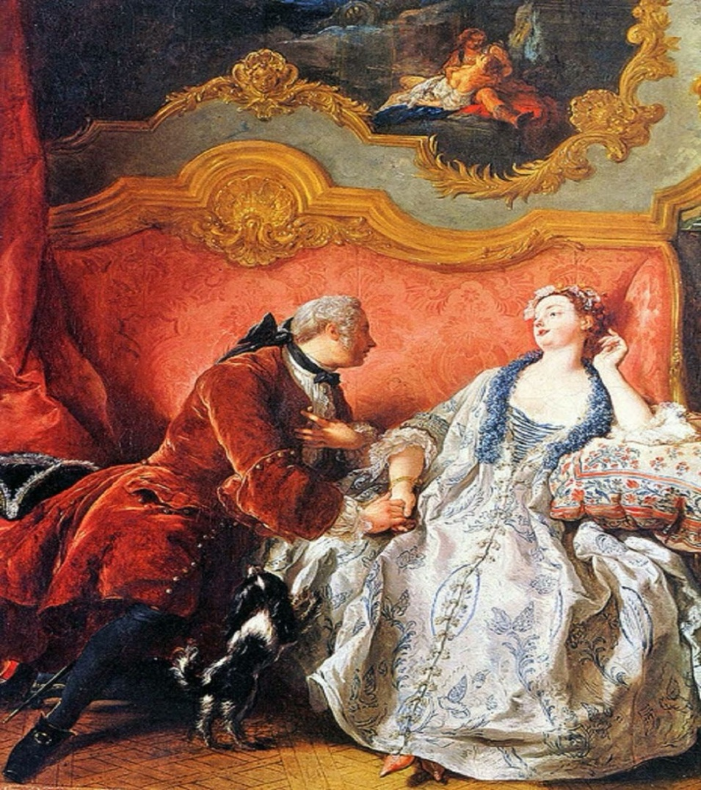
Par la parole, les hommes ont aussi du pouvoir les uns sur les autres
Par la parole, je peux agir sur les autres, et, indirectement sur le monde.
En parlant, je peux modifier les pensées de l’autre, ses opinions ; je peux aussi le pousser à agir. Je peux donc agir sur sa pensée et/ou sur sa volonté.
PB : est-ce toujours légitime ?
L’autre sens du verbe « pouvoir » : avoir le droit, être autorisé à.
Pbq de la manipulation.
La déclaration d’amour, Jean François de Troy (1724)
.

Slide 10
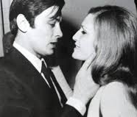
Paroles, paroles, paroles…
Cette célèbre chanson de Dalida dénonce les illusions de la parole amoureuse.
« Encore des mots,
Toujours des mots,
Les mêmes mots,
Rien que des mots
Des mots faciles, des mots fragiles,
C‘était trop beau, bien trop beau… »

